Slide 1
PROJET D’INFORMATIQUE
PROGRAMMATION EN LANGAGE C
Réalisé par NDOM Marie et TCHAKOTE Bryan
Sous la supervision de Dr TSOPZE Norbert

Slide 2
PLAN DE LA PRESENTATION
DECLARATION DES STRUCTURES DE DONNEES
FONCTION saisie()
FONCTIONS modifier(int NCIN) et affiche_merite()
FONCTION supprimer(int NCIN)
FONCTION admis()
FONCTION attente()
FONCTION statistiques(Decision dec)
FONCTION recherche(int NCIN)

Slide 3
DECLARATION DES STRUCTURES DE DONNEES
Enumération Decision
L’énumération Decison contient les valeurs «ADMIS », « REFUSE », et « AJOURNE ». Ces valeurs seront affectées à chaque candidat selon que sa moyenne soit inférieure à 10(refuse); que sa moyenne soit supérieure à 10 et qu’il aie au moins une note inférieure à 10 (ajourne); que sa moyenne soit supérieure à 10 et que toutes ses notes soient supérieures à 10(admis).
Enregistrement candidat
Cet enregistrement est composé de 6 champs qui sont : NCIN de type entier ; NOM qui est un tableau de caractères ; PRENOM qui est un tableau de caractères ; AGE qui est un tableau d’entiers et DECISION qui est de type Decision.

Slide 4
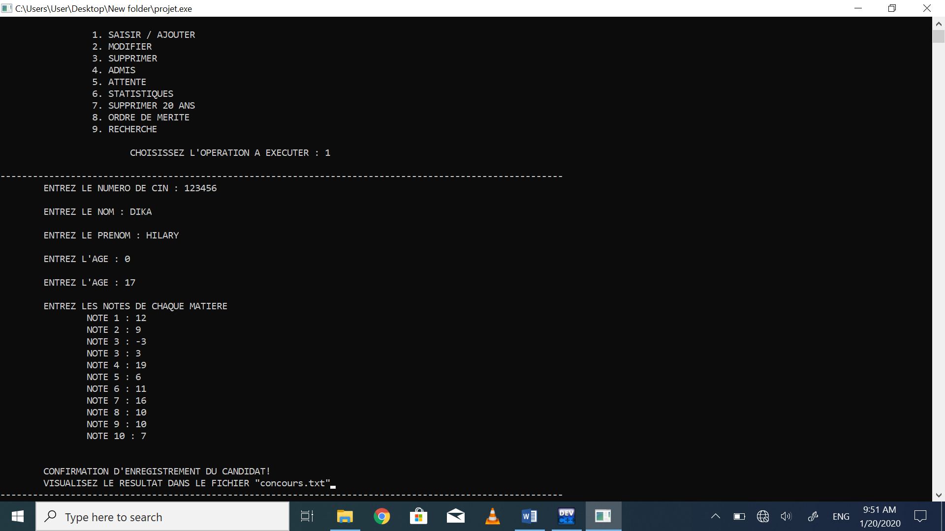
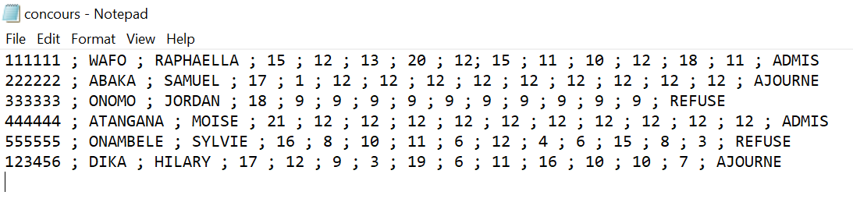
FONCTION saisie()
{
Le candidat DIKA HILARY a bien été ajouté au fichier concours.txt
Elle permet de saisir et d’ajouter les informations relatives à chaque candidat au fichier concours.txt. Chaque candidat est un enregistrement représenté par son numéro de CIN, son NOM, son PRENOM, son AGE, ses 10 NOTES, et la DECISION du jury qui est une énumération contenant les éléments ADMIS, REFUSE, AJOURNE.

Slide 5
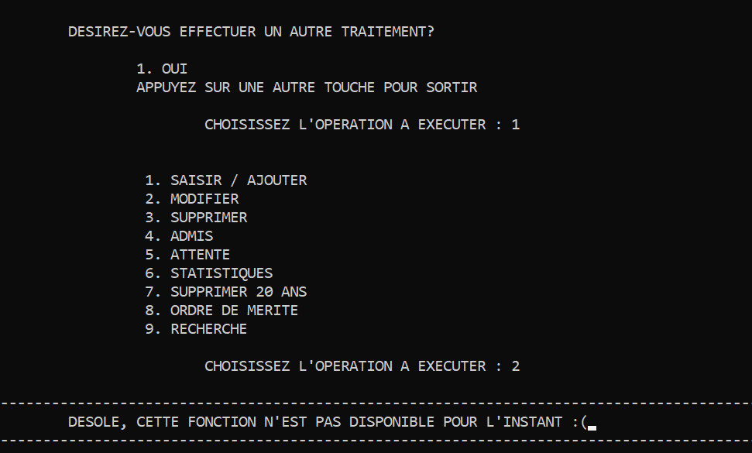
FONCTIONS modifier(int NCIN) et affiche_merite()
La fonction modifier(int NCIN) permet de modifier les informations d’un candidat dont l’utilisateur a entré le NCIN.
La fonction affiche_merite() permet de classer les candidats admis au concours par ordre de mérite
Le message observé ci-dessus est dû au fait que nous n’avons pas pu définir ces fonctions

Slide 6
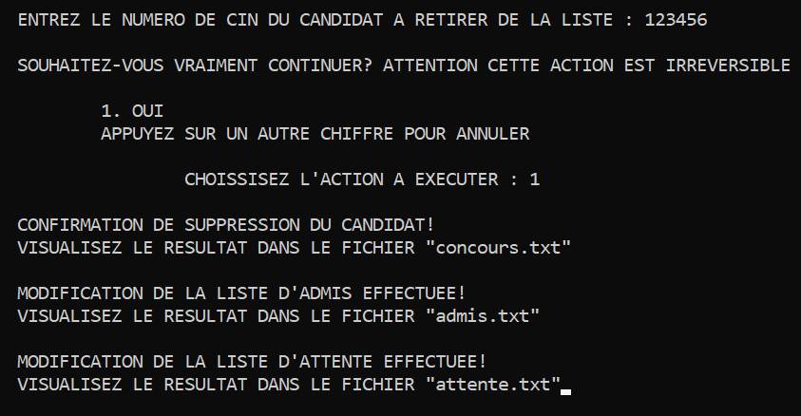
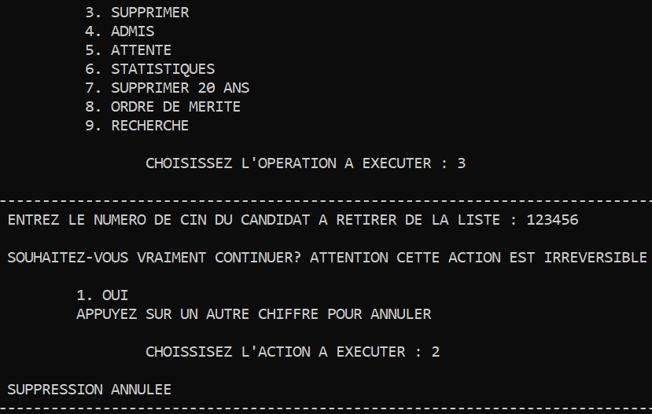
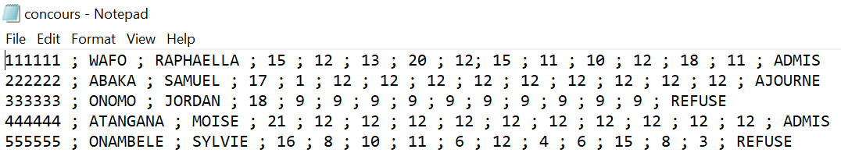
FONCTION supprimer(int NCIN)
Cas d’annulation de suppression
Le candidat DIKA HILARY de NCIN 123456 a bien été supprimé du fichier
Cette fonction prend en paramètre l’entier NCIN qui est le numéro de NCIN du candidat que l’utilisateur souhaite supprimer du fichier concours.txt.

Slide 7
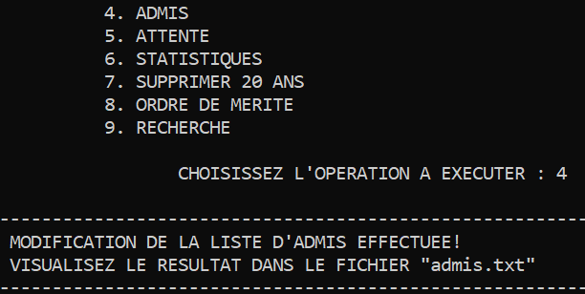
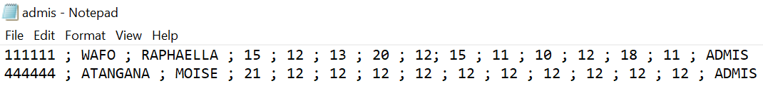
FONCTION admis()
Elle permet d’écrire dans le fichier « admis » les informations des candidats au concours qui sont admis.

Slide 8
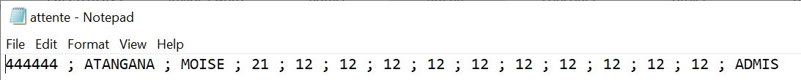
FONCTION attente()
Âge
Elle permet d’introduire dans le fichier attente.txt les données des candidats qui sont admis ayant un âge supérieur à 20.

Slide 9
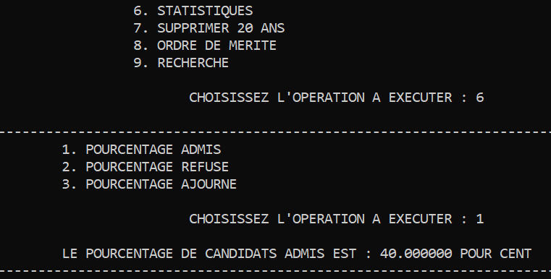
FONCTION statistiques(Decision dec)
Cette fonction prend en paramètre un entier (0, 1 ou 2) qui renvoie à l’indice des éléments dans l’énumération Decision (ADMIS, REFUSE, AJOURNE), et retourne le pourcentage de candidats dont la mention correspond à l’élément ciblé.

Slide 10
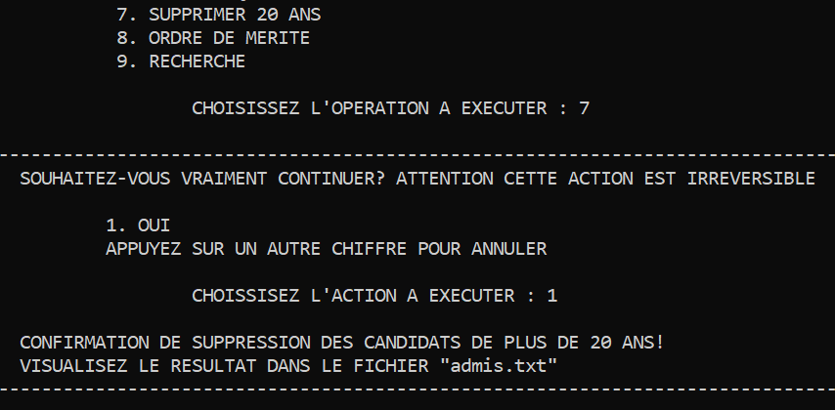
FONCTION supprimer_20()
Le candidat ATANGANA MOISE qui avait 21 ans a été supprimé du fichier des admis
Le sous-programme supprimer_20() retire de la liste d’admis les candidats dont l’âge dépasse 20 ans.

Slide 11
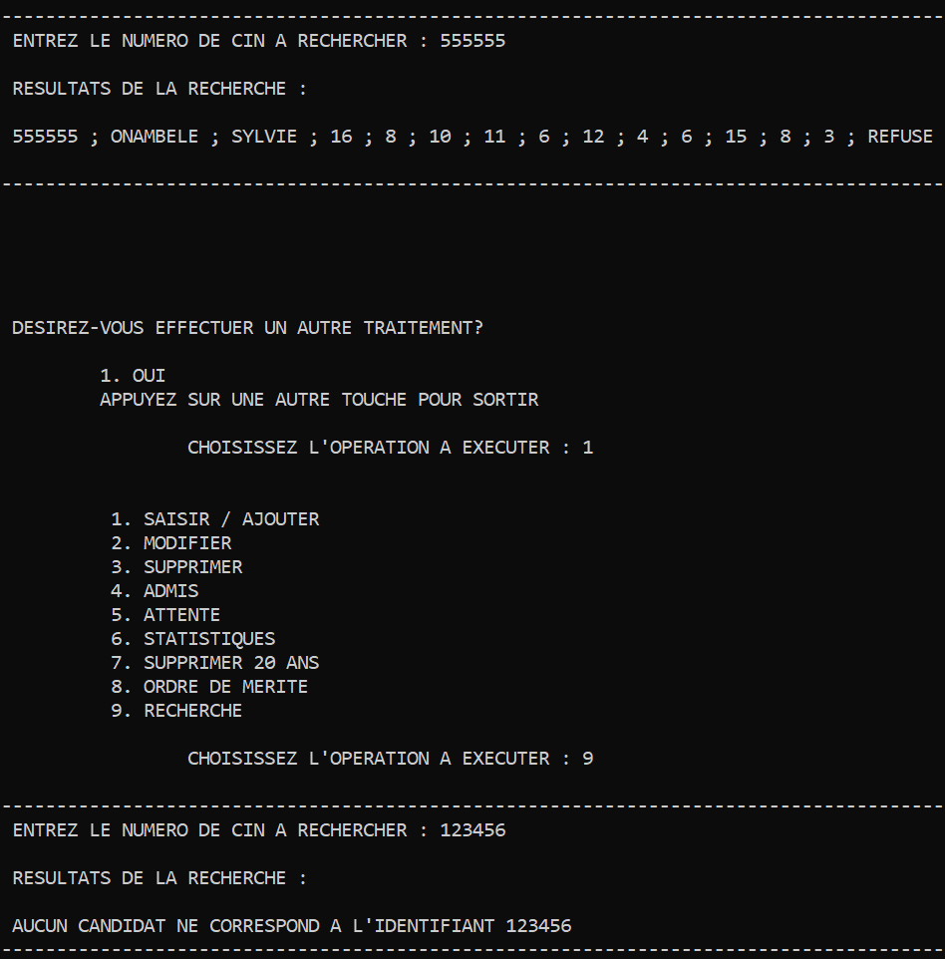
FONCTION recherche(int NCIN)
Recherche fructueuse
Recherche non fructueuse
Il s’agit ici de la procédure qui permet d’afficher les données du candidat dont le NCIN est passé en paramètre.

